Slide 1
Radiofrequência
Criofrequencia
Profº: Mariana Macedo Justi

Slide 2
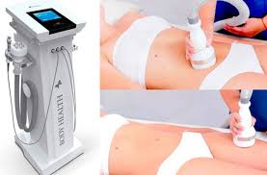
CRIO
FREQUENCIA

Slide 3
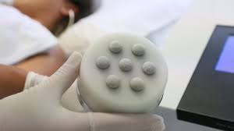
CRIO
FREQUENCIA

Slide 4
RADIOFREQUENCIA
TERAPIA QUE UTILIZA CORRENTE ELETRICA DE ALTA FREQUENCIA, ACIMA DE 250 kHz.
APARELHOS CAPACITIVOS – FREQUENCIA PROXIMA A 450 kHz
APARELHO RESISTIVO – ACIMA DE 1 MHz
Não é o valor da frequência que determina a qualidade do equipamento.

Slide 5
RADIOFREQUENCIA
ONDAS CURTAS E FREQUENCIA DE 13 A 40 MHZ
CAPACITIVA – APLICADORES REVESTIDOS
ONDAS LONGAS E BAIXA FREQUENCIA
RESISTIVA – APLICADORES METALICOS
Aquece o tecido de fora para dentro, através de correntes elétricas.
Aquece o tecido de dentro para fora, através de um campo eletromagnético.

Slide 6
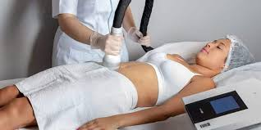
RADIOFREQUENCIA
ABLATIVA
POTENCIA ELEVADA
ACIMA DE 90 GRAUS
NÃO ABLATIVA
POTENCIA MEDIANA
TEMPERATURA VARIA 37 E 45 GRAUS
RADIO
FREQUENCIA
CRIO
FREQUENCIA

Slide 7
RADIOFREQUENCIA
USO DO GEL COMO MEIO DE ACOPLAMENTO DIMINUI A PASSAGEM DA CORRENTE ELETRICA ATRAVES DO TECIDO CUTANEO

Slide 8
RADIOFREQUENCIA
É uma técnica que utiliza a agitação das moléculas de água para aquecer os tecidos e estimular a produção de colágeno. A corrente ou eletromagnetismo geram agitação, calor, e atrito entre moléculas.
Por que não podemos usar gel condutor?

Slide 9
RADIOFREQUENCIA
APLICAÇÕES
Melhora da elasticidade
Redução da flacidez
Estimula a produção de colágeno
Rejuvenescimento da pele
Combate a flacidez
Tratamento celulite, cicatrizes, estrias, rugas.
Tratamentos de regiões intimas

Slide 10
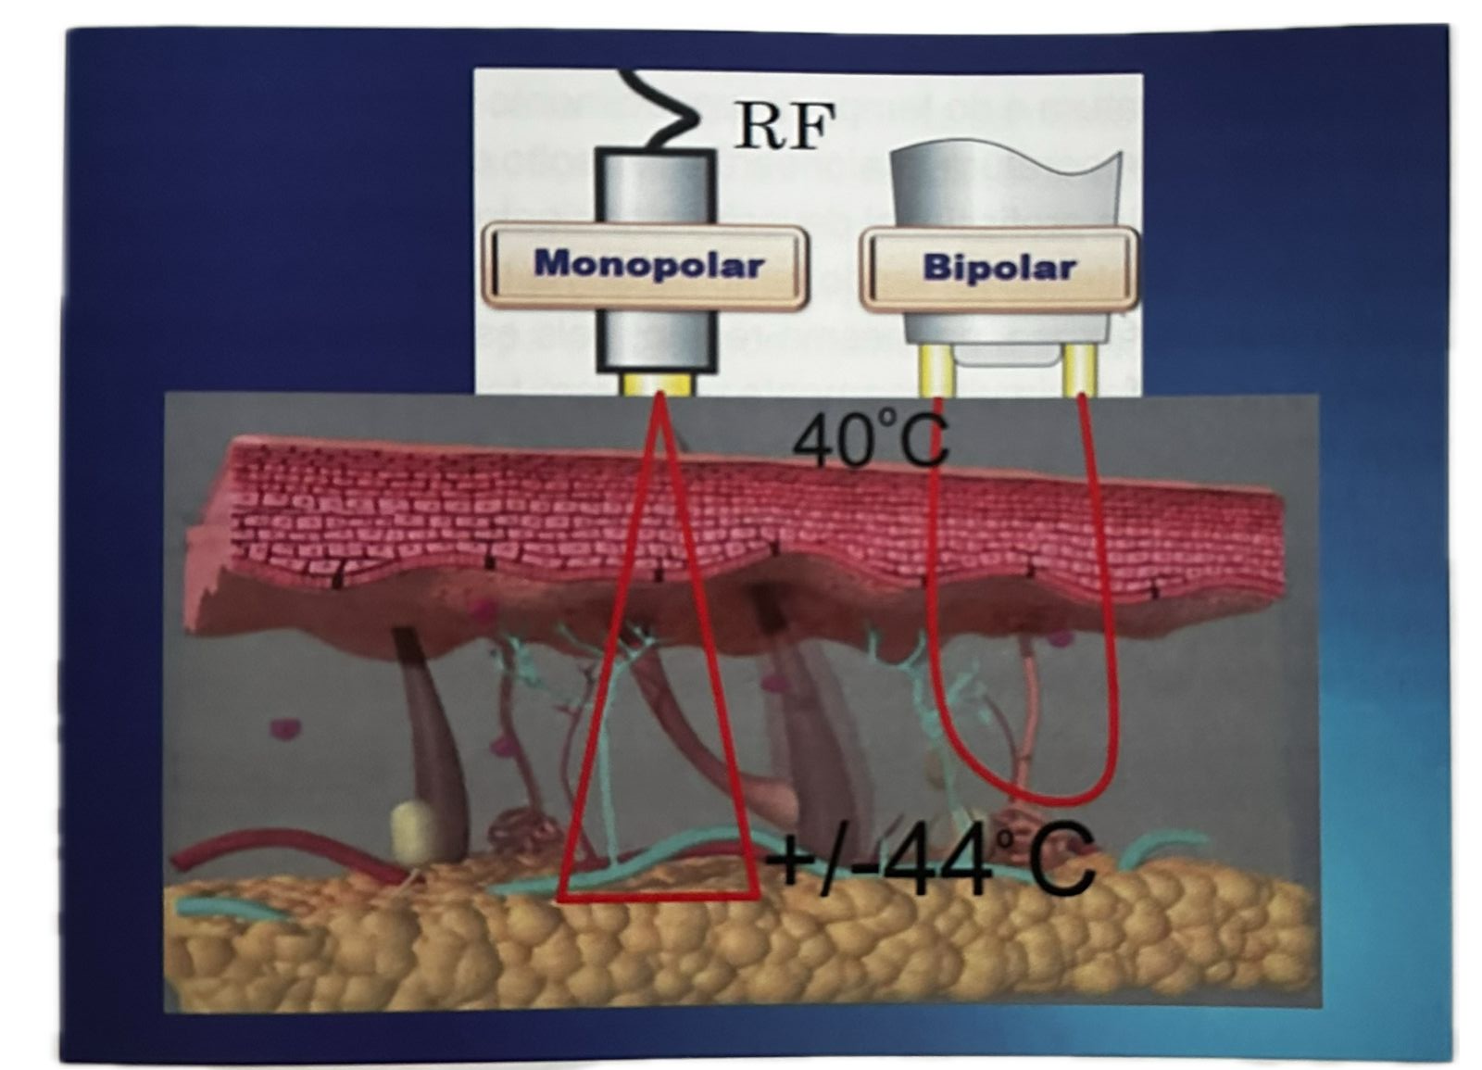

Slide 11
CRIOFREQUENCIA
Quente e frio ao mesmo tempo! Isso é possível?

Slide 12
CRIOFREQUENCIA
A energia desprendida pela comunicação dos eletrodos leva a um melhor aporte circulatório e de nutrientes, hidratação tecidual, aumento da oxigenação, aceleração da eliminação de catabólitos, lipólise, contração do tecido conectivo.

Slide 13
CRIOFREQUENCIA
COM UM SISTEMA DE RESFRIAMENTO DE PONTEIRA, ONDE TEM A CAPACIDADE DE ELEVAR A TEMPERATURA TECIDUAL PROXIMA DE 50 GRAUS, OCASIONANDO UM CHOQUE TERMICO ENTRE AS CAMADAS DA PELE.
O CHOQUE TERMICO É MAIS EFETIVO TANTO NA PRODUÇÃO DE COLAGENO COMO NO PROCESSO LIPOLITICO.
O RESFRIAMENTO PROTEGE A EPIDERME

Slide 14
RADIOFREQUENCIA/CRIOFREQUENCIA
A temperatura tecidual entre 39 e 45 graus não causam nem um dano significativo, gerando basicamente a retração dos tecidos pela reorganização do colágeno.
Os danos começam a ser irreversíveis em alguns tecidos com temperaturas acima de 50 graus (desnaturação).
As atividades enzimáticas se reduzem também com temperaturas acima de 50 graus.
Próximo de 70 graus acontece a coagulação (o colágeno é convertido em glicose).
Entre 90 e 100 graus o tecido é completamente desidratado.

Slide 15
RADIOFREQUENCIA/CRIOFREQUENCIA
Acima de 100 graus acontece a transição para vapor de agua intra e extracelular (o tecido rapidamente se desseca, a glicose tem um efeito adesivo após a dessecação).
Acima de 150 graus acontece a carbonização ou queimadura patológicas de quarto grau.
A vaporização dos tecidos ocorre em temperaturas superiores a 300ºC.

Slide 16
RADIOFREQUENCIA/CRIOFREQUENCIA
EFEITOS FISIOLOGICOS
Vasodilatação.
Aumento circulação.
Expulsão de catabólicos tóxicos e radicais livres que são os causadores do processo de envelhecimento.
Grande poder regenerativo.
O efeito térmico muda a forma das fibras.
Desnaturação do colágeno para formação de um novo colágeno.

Slide 17
CRIOFREQUENCIA
1) Vasodilatação e aumento da circulação sanguínea
Além da elevação da temperatura que produz uma vasodilatação local, há também estímulo do aporte de nutriente e oxigênio, acelerando a eliminação dos catabólitos, melhorando o edema e promovendo uma ação desintoxicante na região de tratamento.
O incremento da circulação aparece a partir dos 40°C.

Slide 18
CRIOFREQUENCIA
2) Viscosidade
O aumento da temperatura causa diminuição da viscosidade dos líquidos, como sangue, linfa e também dos líquidos dentro e através dos espaços intersticiais, promovendo uma melhora circulatória e redução de edema.

Slide 19
CRIOFREQUENCIA
3) Atividade metabólica e enzimática
O aumento da temperatura ocasiona aumento da atividade celular, incluindo a motilidade celular, síntese e liberação de mediadores químicos, por exemplo. A taxa metabólica é afetada com o aquecimento tecidual.
Esse aumento é de cerca de 13% para cada 1°C de aumento da temperatura.

Slide 20
CRIOFREQUENCIA
4) Neocolagênese e neoelastogênese
Com o aumento da temperatura local, se produz pequenos processos inflamatórios, gerando uma estimulação do fibroblasto à produzir novas fibras de colágeno e elastina. O pico da produção se dá em cerca de 21 dias, mas permanece por até 4 meses após a sessão.

Slide 21
CRIOLIPOLISE
5) Alteração no colágeno
Com temperaturas em uma faixa terapeuticamente aplicável tem-se mostrado alteração na extensibilidade do colágeno.
6) Adipócito
Com o choque térmico e aumento da temperatura interna, gera-se a lipólise, onde o Triglicerídeos se rompe, formando as moléculas de Ácido Graxo e Glicerol livres.
A célula “expulsa” esse conteúdo, que agora está em menor tamanho, para o meio extra celular. O glicerol será metabolizado pelo fígado, enquanto o ácido graxo se transforma em energia para o organismo utilizar.

Slide 22
CRIOFREQUENCIA
7) Efeito lifting
O choque térmico promovido pelas alterações de temperaturas (fria e quente) promove uma retração imediata das fibras colágenas existentes, fazendo com que o tecido da região se contraia.

Slide 23
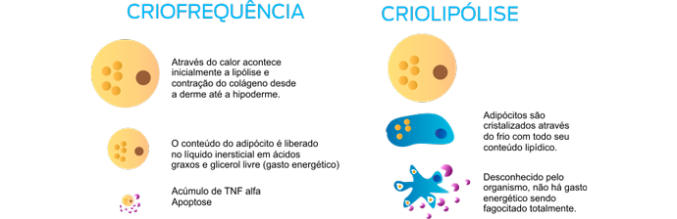
CRIOFREQUENCIA

Slide 24
CRIOFREQUENCIA
A Criofrequência age com uma corrente eletromagnética, promovendo choque térmico no tecido, desestabilizando o metabolismo, gerando uma lise nas células de gordura.
Esse choque térmico é promovido pelo contato da pele com a ponteira, que resfria a superfície do tecido a 10 graus negativos (-10°C).
Enquanto o calor internamente no tecido pode chegar em até 60 graus positivos (60°C), simultaneamente, agindo com muita segurando até as camadas mais profundas.
A Criofrequência também possui uma ação na estimulação da formação de novas fibras de colágeno e de elastina (neocolagênese e neoelastogênese).
O resultado deste estímulo proporciona a tensão instantânea da pele, conhecido como efeito lifting, além de promover resultados a longo prazo.

Slide 25
CRIOFREQUENCIA
A sessão pode durar de 30 a 60 minutos, de acordo com o tamanho da área a ser trabalhada.
Os resultados já são visíveis desde a primeira sessão, porém se faz necessário uma continuidade do tratamento, com uma média de 4 a 8 sessões, podendo realizar essas sessões semanais, quinzenais ou com intervalos de até 21 dias, sempre de acordo com a avaliação e indicação de cada paciente.

Slide 26
RADIOFREQUENCIA/CRIOFREQUENCIA
Pesquisar sobre as proteínas de choque térmico
A Radiofrequência/Criofrequencia forma colágeno novo, e meu paciente forma colágeno novo?
O que influencia para formar colágeno novo?

Slide 27
RADIOFREQUENCIA/CRIOFREQUENCIA
As proteínas de choque térmico conferem proteção as moléculas na sua formação, servem para designar substancias que sem fazer parte da estrutura final de proteínas, evitam interações incorretas entre elas, auxiliam na montagem final, na síntese, dobramento e degradação.
Uma das principais proteínas de choque térmico é a HSP47.
O aumento da expressão das HSP47 pode ser alvo de distúrbio relacionado ao colágeno e formação de fibrose.

Slide 28
RADIOFREQUENCIA/CRIOFREQUENCIA
HIPERTERMIA
TGF BETA
HSP47

Slide 29
CRIOFREQUENCIA
CONTRA INDICAÇÕES
Portador de marcapasso
Gestante e lactante
Dermatite
Epilepsia
Câncer
Uso de corticoides, anti-inflamatório, antibióticos, compostos emagrecedores...
Implante de metal ou silicones

Slide 30
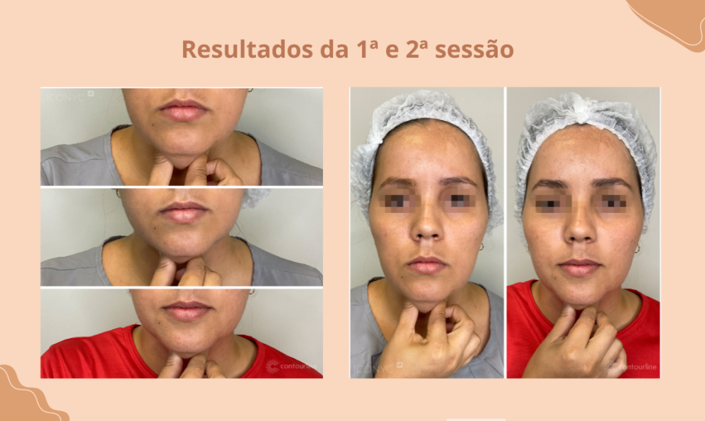

Slide 31
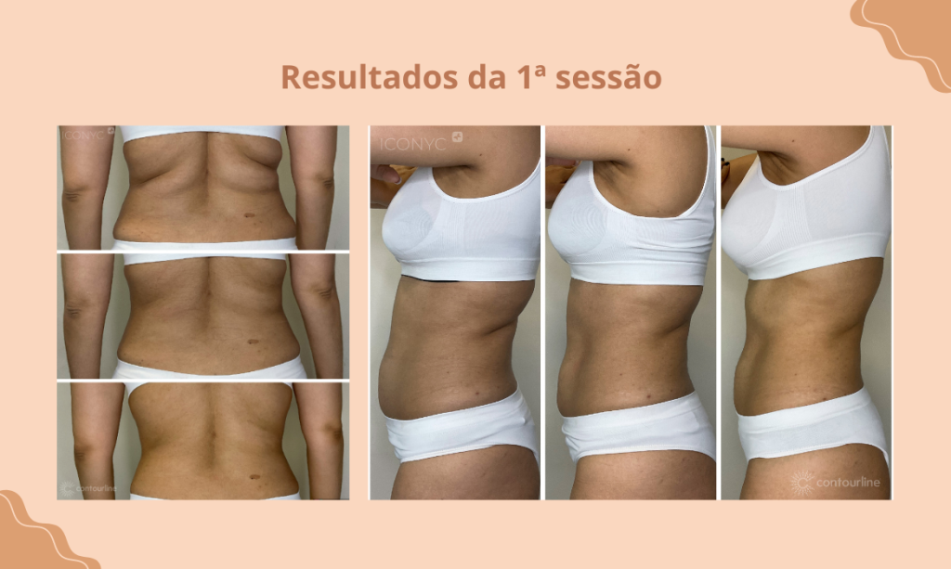

Slide 32
